Slide 1
《数据科学理论与实践》之 案例及实践
朝乐门
中国人民大学
chaolemen@ruc.edu.cn

Slide 2
学习建议
▼专题【数据产品及开发】
►如何学习
学习目的
【掌握】基于R的数据科学实践；SparkR编程；
【理解】结合2012美国总统大选理解数据科学的典型应用；
【了解】基于R的统计分析、机器学习和数据可视化。
学习重点
2012美国总统大选；
基于R的数据科学实践；
SparkR编程
学习难点
SparkR 与sparklyr编程的区别与联系

Slide 3
学习Q&A
▼专题【数据产品及开发】
►如何学习
序号 | 我提出的疑问 | 本章中的答案
1 | 数据科学中代表性实践有哪些？ | 2012美国总统大选（6.1）、SparkR编程（6.5）
2 | 我如何快速入门数据科学的实践？ | R语言与Python（6.2~6.5）
3 | 如何运用R语言进行数据科学实战？ | 统计分析（6.2）、机器学习（6.3）、可视化（6.4）、SparkR编程（6.5）
4 | 如何将大数据技术与R语言相结合？ | SparkR编程（6.5）

Slide 4
主要内容
▼专题【案例与实践】
►目录
1.数据科学的应用现状
2.数据科学与2012美国总统大选
3.数据科学与贝尔实验室
4.基于R的数据可视化
5.基于R的统计分析
6.基于R的机器学习
7.基于R和Spark的大数据分析
8.如何继续学习
9.习题

Slide 5
1.数据科学的应用现状
▼2.数据科学与2012美国总统大选

Slide 6
【讨论】你的学科领域中如何应用数据科学
▼专题【案例与实践】
►1.数据科学的应用现状
上层理论
经济学
新闻学
社会学
…
数据科学
底层理论
信息论
系统论
控制论
…

Slide 7
典型应用
▼专题【案例与实践】
►1.数据科学的应用现状
2012年美国总统大选
Amazon（亚马逊）的产品推荐系统
Google的广告评价系统
LinkedIn 的联系人推荐系统
Twitter的热门话题（Trending Topics）
Wal-Mart（沃尔玛）消费者需求分析系统

Slide 8



▼专题【案例与实践】
►结束
数据科学理论与实践
朝乐门
清华大学出版社
2017
数据科学
朝乐门
清华大学出版社
2016
chaolemen
@
ruc.edu.cn
参考书目
教学支撑平台
主讲人联系方式
主讲人微信

Slide 9
2.数据科学与2012美国总统大选
▲1.数据科学的应用现状
▼3.数据科学与贝尔实验室

Slide 10
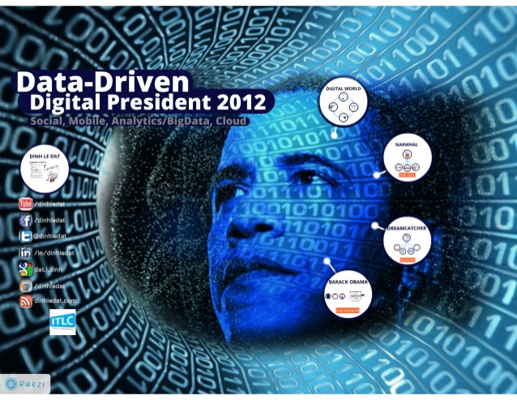
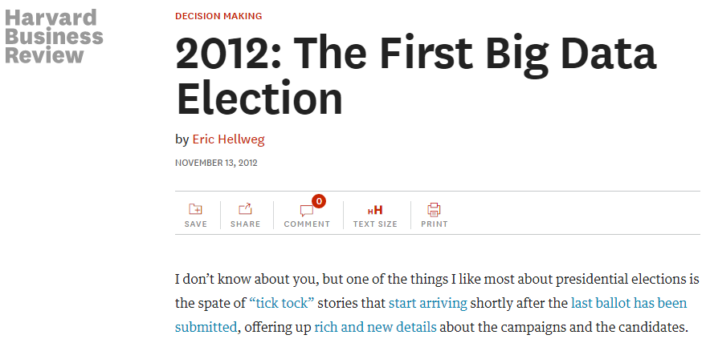
数据科学与2012年美国总统大选
▼专题【案例与实践】
►2.数据科学与2012美国总统大选
1.团队构建——竞选团队
2.数据洞见——乔治•克鲁尼效应
3.数据加工——集成与试验
4.数据的资产化管理——数据保密
5.大规模协同——筹集资金
6.数据驱动型决策——模拟与仿真
7. DIKUW模型——从数据到智慧

Slide 11
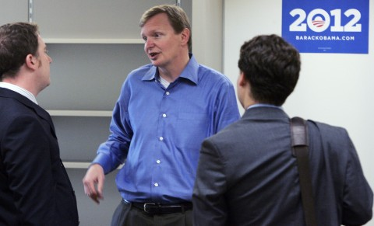
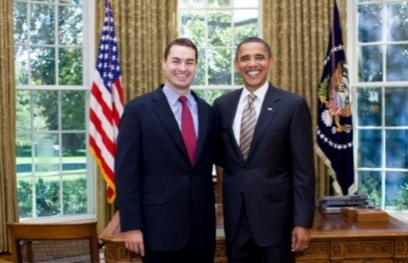



1.团队构建——竞选团队
▼专题【案例与实践】
►2.数据科学与2012美国总统大选
团队主管
Jim Messina
数据科学家
Rayid Ghani
数据分析团队
2008年的5倍
团队发言人
Ben LaBolt
Jim Messina
发言人:Ben LaBolt
Rayid Ghani,
Obama campaign chief scientist
Dan Wagner, the chief analytics officer for Obama 2012, led the campaign’s “Cave” of data scientists.
在竞选活动的初期，奥巴马竞选团队主管Jim Messina曾宣布将打造一个完全不同、以数据为驱动力的竞选活动….我们会在此次竞选活动中对每个事件进行数据分析”

Slide 12
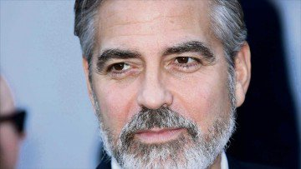

2.数据洞见——乔治•克鲁尼效应
▼专题【案例与实践】
►2.数据科学与2012美国总统大选
洞见Clooney
效应
复制Clooney
效应
与奥巴马在Sarah Jessica Parker位于纽约的West Village豪宅共进晚餐的“竞争”
Sarah Jessica Parker粉丝群体的特征——喜欢竞赛、小型聚会和名人
《地心引力》
George Clooney
《欲望都市》
Sarah Jessica Parker

Slide 13

3.数据加工——集成与试验
▼专题【案例与实践】
►2.数据科学与2012美国总统大选
2008年竞选的经验与教训
数据整合
在总统竞选前的18个月，竞选团队就创建了一个庞大系统，此系统可以将民调者、注资者、工作人员、消费者、社交媒体以及“摇摆州”主要的民主党投票人的信息进行整合
允许数据分析团队进行一些测试
竞选办公室的拉票电话名单不仅仅列出了姓名和电话号码，还按照他们被说服的可能性和重要性进行了分门别类的排序。
成功的背后还存在一个严重的问题——缺乏数据连续性

Slide 14

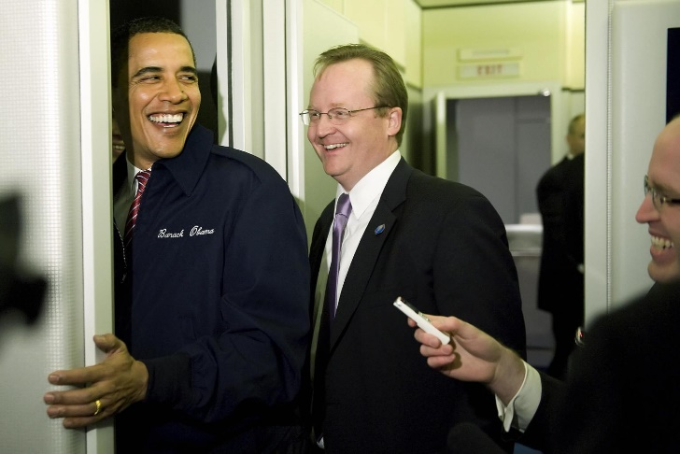
4.数据的资产化管理——数据保密
▼专题【案例与实践】
►2.数据科学与2012美国总统大选
数据分析项目名称
Narwhal
Dreamcatcher等
无窗工作室
竞选总部的最北部设立了一个无窗的工作室
新闻发言人
Ben LaBolt
对外透露
2012年11月4日，奥巴马竞选团队的多位高级顾问同意向《时代》杂志介绍他们的工作，但提出了两个前提条件
自己的名字不对外公开；
谈话内容在下任总统确定前不得公开

Slide 15
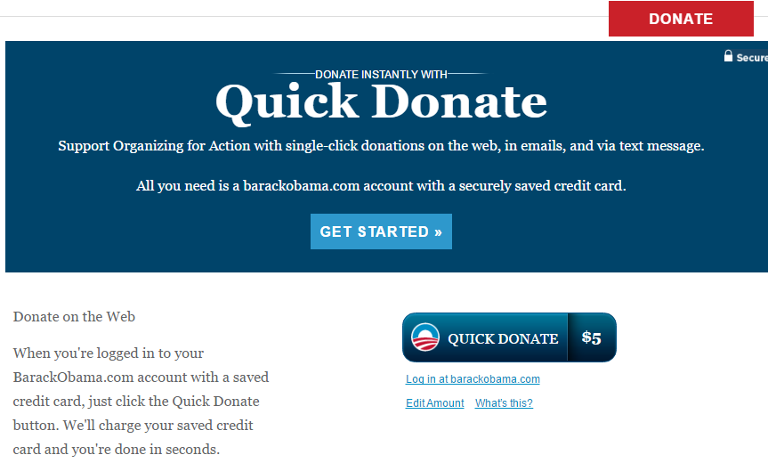
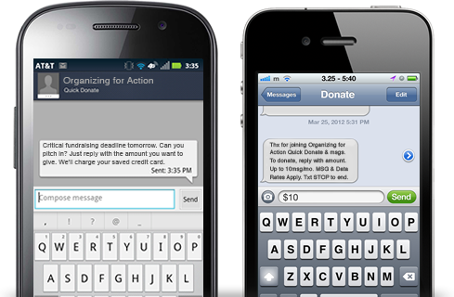
5.大规模协同——筹集资金
▼专题【案例与实践】
►2.数据科学与2012美国总统大选
试验设计
2008年大选中曾退订竞选电子邮件的人群是他们的首要游说目标，竞选战略家们甚至为特定人群制订了相应测试
截至2012年8月，奥巴马团队中的每个人都认为他们无法达到10亿美金的筹资目标
参加“快速捐赠计划（ Quick Donate Program） ”的人所捐献的资金是其他捐献者的4倍，所以这一计划在后期被大力推广
可以预测哪些人会在线捐款，哪些人会通过电邮汇款，我们甚至可以对志愿者进行建模分析

Slide 16
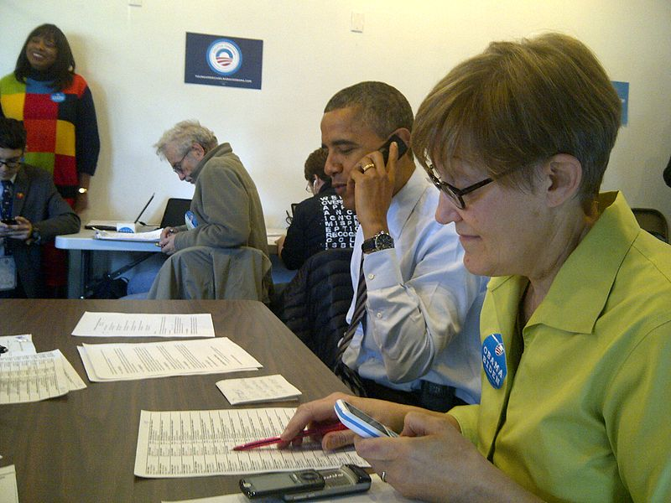
6.数据驱动型决策——模拟与仿真
▼专题【案例与实践】
►2.数据科学与2012美国总统大选
每天晚上大约都会试运行一次大约66000人次的大选，并在第二天上午模拟出结果以帮助竞选团队了解奥巴马在部分地区获胜的可能，从而可以有针对性地分配资源。
“在过去1个月，数据分析团队在俄亥俄州就获得了约2.9万人的投票数据，接近1%的总体选民数。”
第一次电视辩论结束时，数据分析团队立即知道哪些选民改变了自己的态度，哪些选民仍坚持自己的选择
奥巴马竞选团队分析出，大部分俄亥俄州的摇摆选民原本并非奥巴马的支持者，只是在（当年）9月罗姆尼竞选出现失误后才开始支持奥巴马。
本地志愿者打电话的效果到底比一个从非摇摆州(如加利福尼亚州)志愿者打来电话效果好多少

Slide 17


7. DIKUW模型——从数据到智慧
▼专题【案例与实践】
►2.数据科学与2012美国总统大选
首次利用Facebook等社交网络进行大规模的游说
针对35岁以下的目标群众，在电视剧Sons of Anarchy、The Walking Dead和Don't Trust the B中就出现了奥巴马的竞选广告。然而,此前的竞选广告通常只会出现在本地新闻节目中。
2012年8月，奥巴马决定在Reddit上回答问题
如人们原以为 “中间派” 选民对选举结果最为关键， 但事实是在某些党派忠诚选民中引起共鸣的议题会转变这部分人。 根据大规模试验的结果制作了用来操纵选民态度的预测模型。
在竞选的最后几周，下载特定应用的用户收到了包括他们在“摇摆州”好友照片在内的多条消息，应用鼓励他们通过点击按钮来呼吁这些选民采取行动

Slide 18
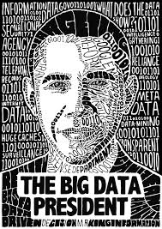
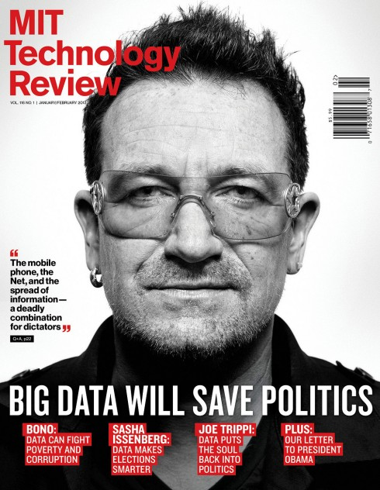

影响与意义
▼专题【案例与实践】
►2.数据科学与2012美国总统大选
As one official put it, the time of “guys sitting in a back room smoking cigars, saying ‘We always buy 60 Minutes'” is over. In politics, the era of big data has arrived…

Slide 19
▼专题【案例与实践】
►结束
数据科学理论与实践
朝乐门
清华大学出版社
2017
数据科学
朝乐门
清华大学出版社
2016
chaolemen
@
ruc.edu.cn
参考书目
教学支撑平台
主讲人联系方式
主讲人微信

Slide 20
3.数据科学与贝尔实验室
▲2.数据科学与2012美国总统大选
▼4.基于R的数据可视化

Slide 21


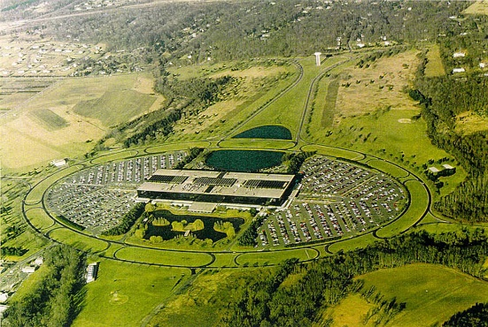
贝尔实验室
▼专题【案例与实践】
►3.数据科学与贝尔实验室
曾荣获诺贝尔奖8项、图灵奖3项、美国国家科学奖（U.S. National Medal of Science）12项
激光、晶体管、传真机、太阳能电池、按键电话、数字调制解调器、蜂窝电话、通信卫星、高速无线数据系统、电荷耦合器件、数字信号处理器、单芯片、激光器和光纤、光放大器、密集波分复用系统、长途电视传输、高清晰度电视
UNIX,C/C++,S

Slide 22
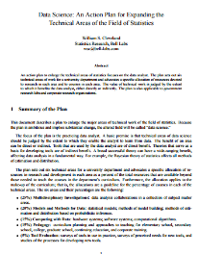
贝尔实验室在数据科学的贡献
▼专题【案例与实践】
►3.数据科学与贝尔实验室
Data Science: an Action Plan for Expanding the Technical Areas of the Field of Statistics
从S语言到R语言——John Tukey等，1979，S语言
高维数据 的可视化
探索性数据分析（Exploratory Data Analysis，EDA）

Slide 23
贝尔实验室的招聘信息
▼专题【案例与实践】
►3.数据科学与贝尔实验室
招聘单位: Bell Labs, Alcatel-Lucent 办公地点: Murray Hill, NJ 单位网站: www.bell-labs.com 招聘岗位名称：数据科学家 招聘岗位任务： 解决富有挑战性的问题，并研发分析型产品； 设计并实现适用于大规模数据处理的、高效、高精度的算法； 进行面向问题解决的原创性研究； 参与研究工作的全生命期，包括数据收集、大数据系统、数据预处理和数据后处理 作为团队成员，与不同学科背景的同事一起合作。
应聘者能力要求: 计算机科学、统计学或相关专业的博士，应参加过机器学习和数据挖掘方面的培训； 在统计理论方法有较深的理论功底； 熟悉统计学与机器学习领域的传统工具和新兴工具； 优先考虑在大规模数据分析方面有经验者； 在具有影响深远的原创性研究方面有很大潜力； 具备团队精神、广泛的技术和应用领域的兴趣、较强的沟通技巧。

Slide 24
▼专题【案例与实践】
►结束
数据科学理论与实践
朝乐门
清华大学出版社
2017
数据科学
朝乐门
清华大学出版社
2016
chaolemen
@
ruc.edu.cn
参考书目
教学支撑平台
主讲人联系方式
主讲人微信

Slide 25
4.基于R的数据可视化
▲3.数据科学与贝尔实验室
▼5.基于R的统计分析

Slide 26
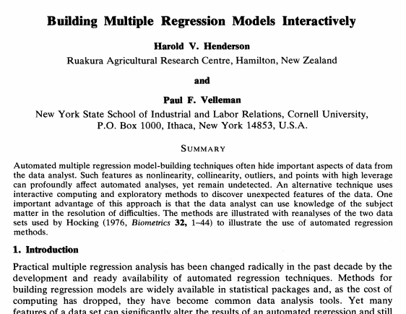
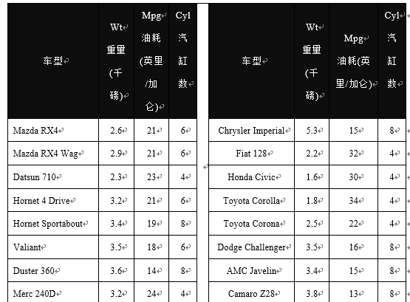
基于R的数据可视化
▼专题【案例与实践】
►4.基于R的数据可视化
本例题主要采用R语言对车辆重量与油耗之间关系数据 进行可视化
Henderson and Velleman (1981), Building multiple regression models interactively. Biometrics, 37, 391–411.

Slide 27
基于R的数据可视化
▼专题【案例与实践】
►4.基于R的数据可视化

Slide 28
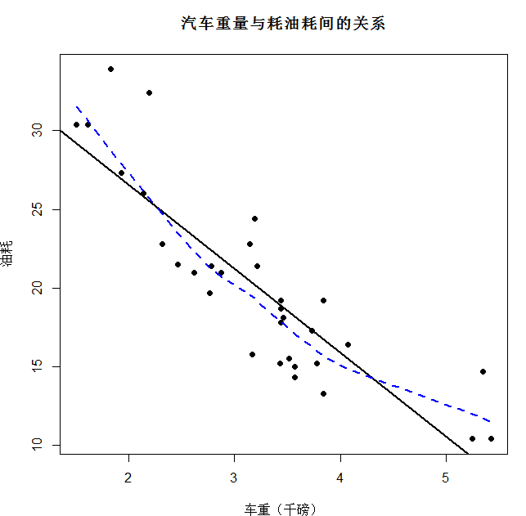
基于R的数据可视化
▼专题【案例与实践】
►4.基于R的数据可视化

Slide 29
基于R的数据可视化
▼专题【案例与实践】
►4.基于R的数据可视化
legend.plot 图例 | if TRUE then a legend for the groups is plotted in the upper margin

Slide 30
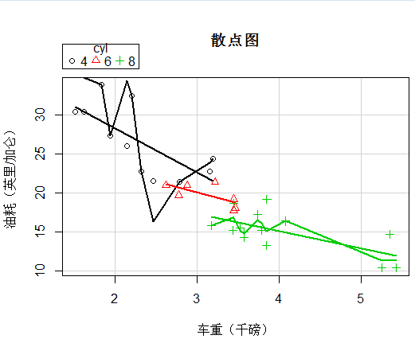
基于R的数据可视化
▼专题【案例与实践】
►4.基于R的数据可视化
练习：ggplot2

Slide 31
▼专题【案例与实践】
►结束
数据科学理论与实践
朝乐门
清华大学出版社
2017
数据科学
朝乐门
清华大学出版社
2016
chaolemen
@
ruc.edu.cn
参考书目
教学支撑平台
主讲人联系方式
主讲人微信

Slide 32
5.基于R的统计分析
▲4.基于R的数据可视化
▼6.基于R的机器学习

Slide 33
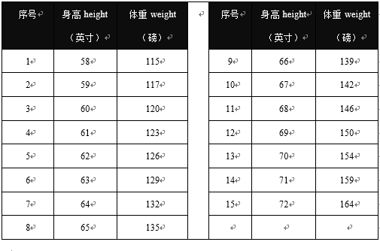
基于R的统计分析
▼专题【案例与实践】
►5.基于R的统计分析
The World Almanac and Book of Facts（1975）
30-39岁之间的15名女性的身高和体重信息
在数据集women的基础上，以身高为自变量，而体重为因变量进行线性回归分析

Slide 34
基于R的线性回归分析
▼专题【案例与实践】
►5.基于R的统计分析

Slide 35
基于R的线性回归分析
▼专题【案例与实践】
►5.基于R的统计分析

Slide 36
▼专题【案例与实践】
►结束
数据科学理论与实践
朝乐门
清华大学出版社
2017
数据科学
朝乐门
清华大学出版社
2016
chaolemen
@
ruc.edu.cn
参考书目
教学支撑平台
主讲人联系方式
主讲人微信

Slide 37
6.基于R的机器学习
▲5.基于R的统计分析
▼7.基于R和Spark的大数据分析

Slide 38
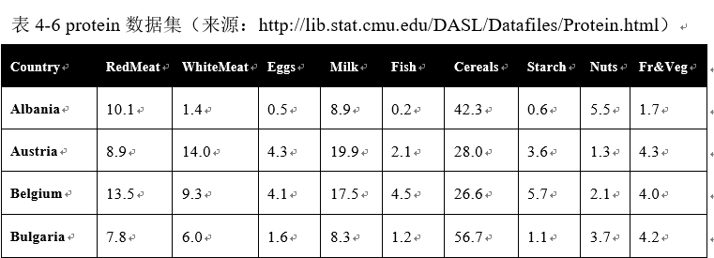
基于R的机器学习
▼专题【案例与实践】
►6.基于R的机器学习
本例主要采用k-mean方法分析此数据集，按照各国对蛋白质的消费的相似性进行聚类分析。
国家名称（Country）、红肉（RdMeat）、白肉（WhMeat）、鸡蛋（Eggs）、牛奶（Milk）、鱼肉（Fish）、谷物（Cereal）、淀粉类食品（Starch）、豆类/坚果/油籽（Nuts）和水果/蔬菜（Fr&Veg）

Slide 39
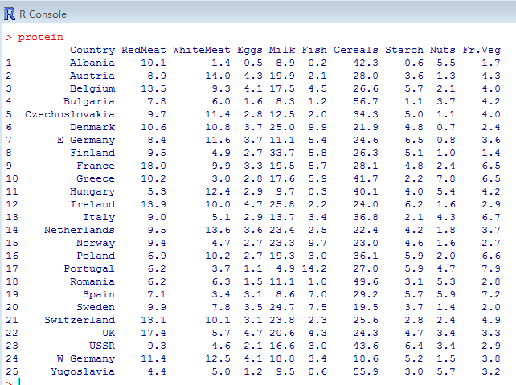
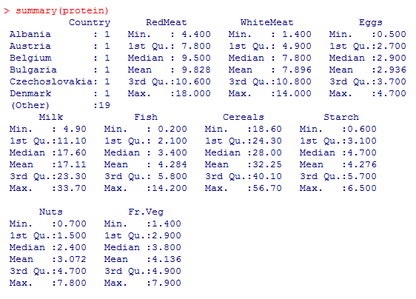
基于R的K-Means 的聚类分析
▼专题【案例与实践】
►6.基于R的机器学习的应用

Slide 40
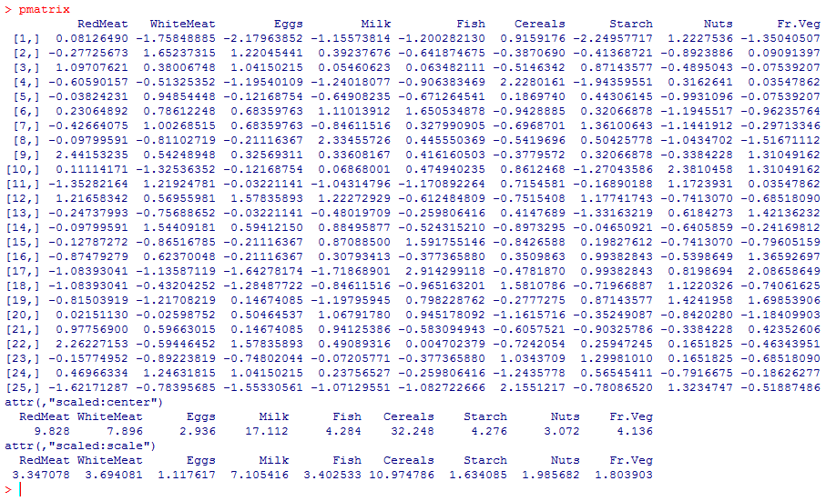
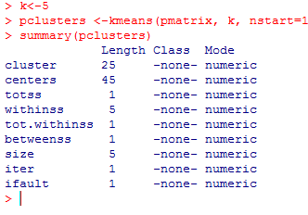
基于R的K-Means 的聚类分析
▼专题【案例与实践】
►6.基于R的机器学习

Slide 41
▼专题【案例与实践】
►6.基于R的机器学习

Slide 42
基于R的K-Means 的聚类分析
▼专题【案例与实践】
►6.基于R的机器学习

Slide 43
▼专题【案例与实践】
►6.基于R的机器学习

Slide 44
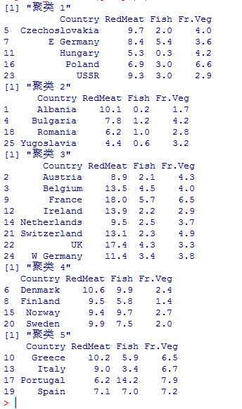
基于R的K-Means 的聚类分析
▼专题【案例与实践】
►6.基于R的机器学习

Slide 45
基于R的K-Means 的聚类分析
▼专题【案例与实践】
►6.基于R的机器学习

Slide 46
▼专题【案例与实践】
►结束
数据科学理论与实践
朝乐门
清华大学出版社
2017
数据科学
朝乐门
清华大学出版社
2016
chaolemen
@
ruc.edu.cn
参考书目
教学支撑平台
主讲人联系方式
主讲人微信

Slide 47
7.基于R和Spark的大数据分析
▲6.基于R的机器学习
▼8.如何继续学习

Slide 48

▼专题【案例与实践】
►7.基于R和Spark的大数据分析
SparkR编程系列教程
【1】开发环境的搭建方法
【2】十问十答SparkR编程
【3】SarkR语法讲解
【4】基于SparkR的数据框操作详解
【5】基于SparkR的机器学习详解
【6】基于SparkR数据转换详解
【7】基于SparkR的 SQL查询详解
【8】基于SparkR 的综合案例详解

Slide 49
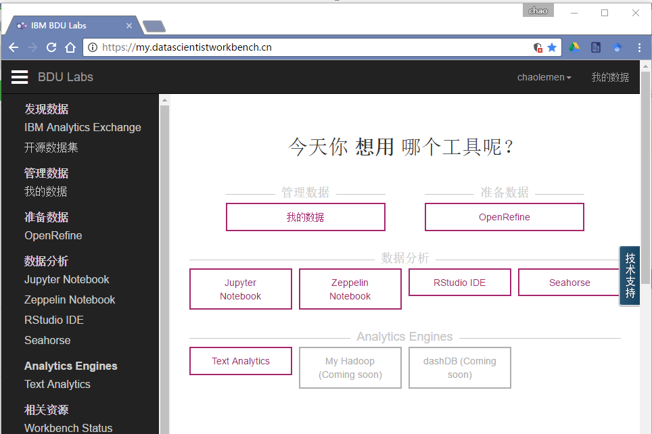
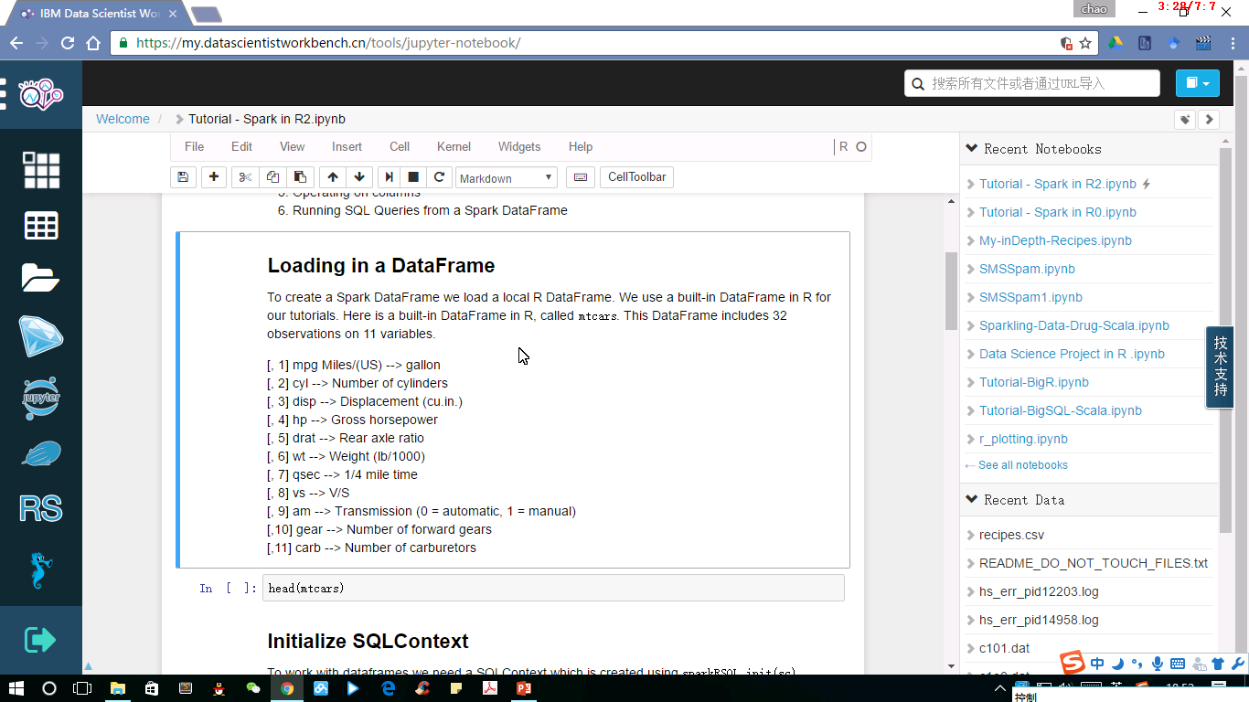
基于Spark + R 的大数据分析
▼专题【案例与实践】
►7.基于R和Spark的大数据分析

Slide 50
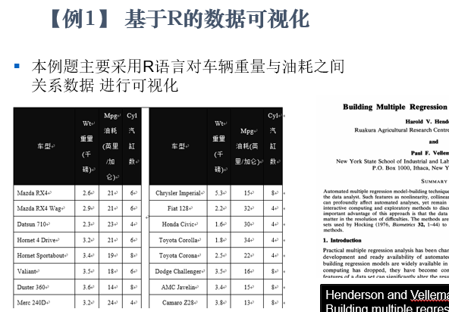
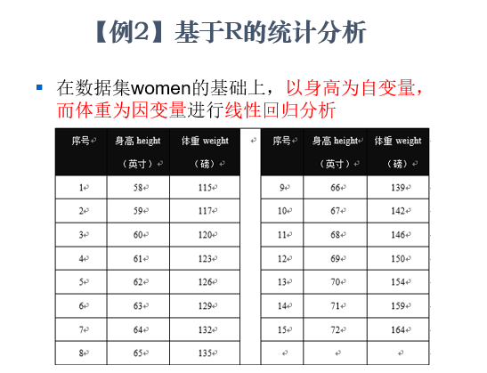
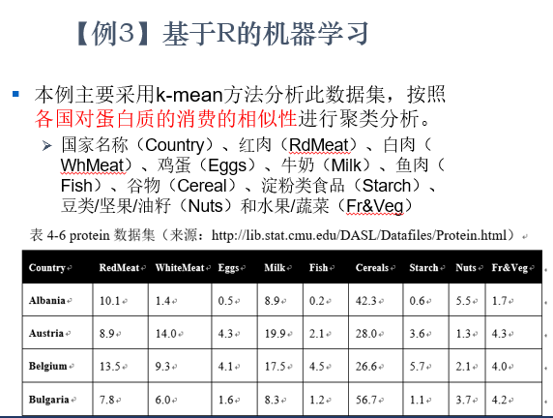
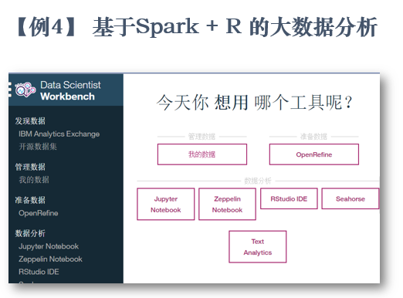
【小结】案例分析
▼专题【案例与实践】
►7.基于R和Spark的大数据分析

Slide 51
▼专题【案例与实践】
►结束
数据科学理论与实践
朝乐门
清华大学出版社
2017
数据科学
朝乐门
清华大学出版社
2016
chaolemen
@
ruc.edu.cn
参考书目
教学支撑平台
主讲人联系方式
主讲人微信

Slide 52
8.如何继续学习
▲7.基于R和Spark的大数据分析
▼9.习题

Slide 53
继续学习建议
▼专题【案例与实践】
►8.如何继续学习
学好本章的重要意义
数据科学是一门实践性很强的学科（详见“第一章 基础理论”中的数据科学的三个要素原则），从实践中来，并有实践驱动其持续发展。因此，加强对数据科学实践的学习不仅有助于我们全面理解数据科学的特殊属性和核心理念。
继续学习方法
数据科学有三个基本要素，即理论、实战和精神。如何真正做到这三种不同要素的融会贯通是学习数据科学的高级目标。在后续学习中也应重视这三个要素的有效融合。
提醒及注意事项
R或Python编程并不是数据科学实践的目标，更不能代表数据科学实践的全部，而只是一种快速入门的技术手段——通过R或Python编程可以更好地理解数据科学的理论与精神。
与其他章节的关系
本章为其他章节中提出的数据科学理论、方法和技术的综合应用。

Slide 54
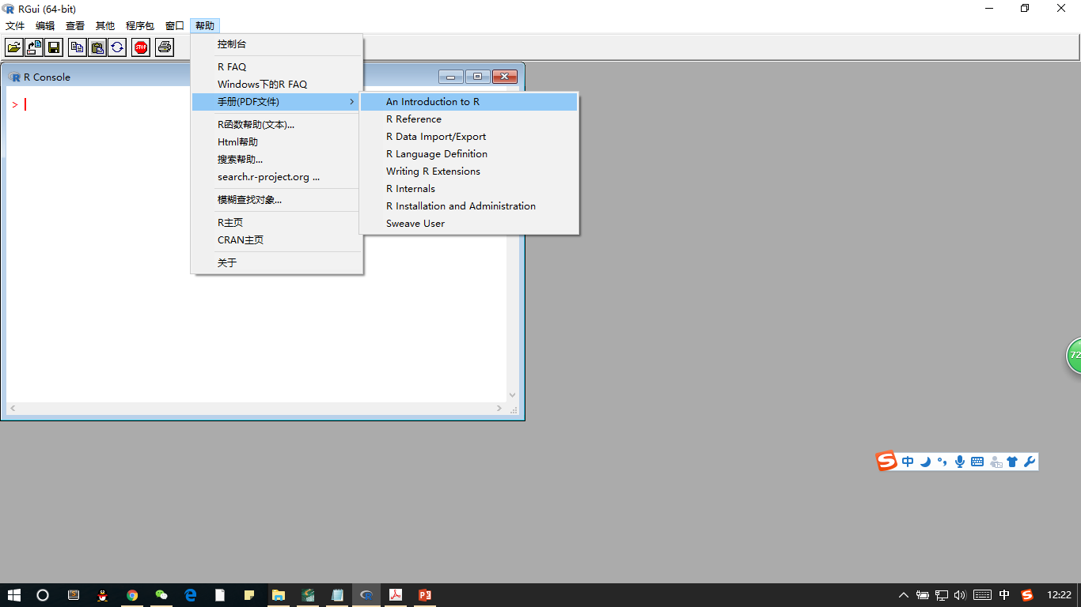

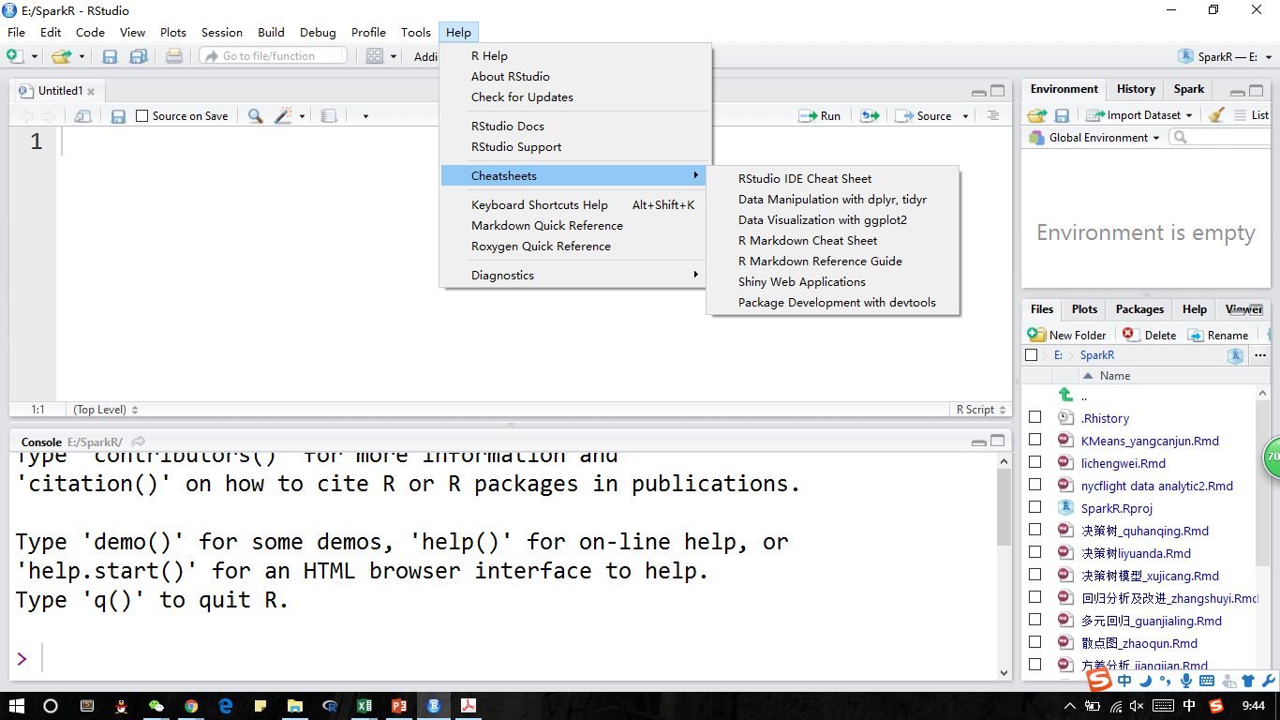

经典文献选读
▼专题【案例与实践】
►8.如何继续学习

Slide 55

经典文献选读
▼专题【案例与实践】
►8.如何继续学习

Slide 56

经典文献选读
▼专题【案例与实践】
►8.如何继续学习
PART 1 GETTING STARTED
Introduction to R /Creating a dataset / Getting started with graphs/Basic data management /Advanced data management
PART 2 BASIC METHODS
Basic graphs/ Basic statistics /
PART 3 INTERMEDIATE METHODS
Regression /Analysis of /Power /Intermediate graphs /Resampling statistics and bootstrapping
PART 4 ADVANCED METHODS
Generalized linear models / Principal components and factor analysis /Time series/ Cluster /Classification /Advanced methods for missing data
PART 5 EXPANDING YOUR SKILLS
Advanced graphics with ggplot2/ Advanced programming /Creating a package/Creating dynamic reports /Advanced graphics with the lattice package

Slide 57
经典文献选读
▼专题【案例与实践】
►8.如何继续学习
PART 1 INTRODUCTION TO DATA SCIENCE
1 The data science process
2 Loading data into R
3 Exploring data
4 Managing data
PART 2 MODELING METHODS
5 Choosing and evaluating models
6 Memorization methods
7 Linear and logistic regression
8 Unsupervised methods
9 Exploring advanced methods
PART 3 DELIVERING RESULTS
10 Documentation and deployment
11 Producing effective presentations

Slide 58
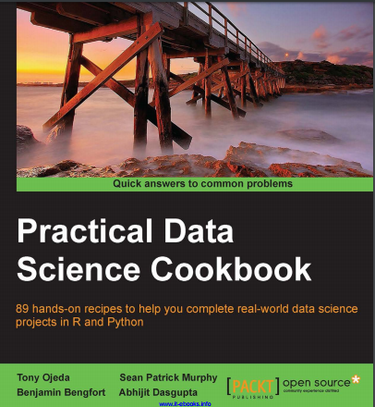
经典文献选读
▼专题【案例与实践】
►8.如何继续学习
Preparing Your Data Science Environment
Driving Visual Analysis with Automobile Data
Simulating American Football Data
Modeling Stock Market Data
Visually Exploring Employment Data
Creating Application-oriented Analyses Using Tax Data
Driving Visual Analyses with Automobile Data
Working with Social Graphs
Recommending Movies at Scale
Harvesting and Geolocating Twitter Data
Optimizing Numerical Code with NumPy and SciPy

Slide 59


经典文献选读
▼专题【案例与实践】
►8.如何继续学习
haven: Import and Export 'SPSS', 'Stata' and 'SAS' Files
forcats: Tools for Working with Categorical Variables (Factors)
purrr: Functional Programming Tools

Slide 60

经典文献选读
▼专题【案例与实践】
►8.如何继续学习
Chapter 4 Package Metadata
Chapter 5 Object Documentation
Chapter 6 Vignettes: Long-Form Documentation
Chapter 7 Testing
Chapter 8 Namespace
Chapter 9 External Data
Chapter 10 Compiled Code
...
Chapter 15 Releasing a Package

Slide 61
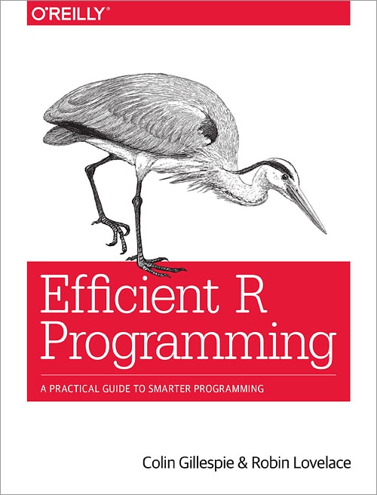
经典文献选读
▼专题【案例与实践】
►8.如何继续学习
Colin Gillespie is Senior lecturer (Associate professor) at Newcastle University, UK. His research interests are high-performance computing and Bayesian statistics. He is regularly employed as a consultant by Jumping Rivers and has been teaching R since 2005.
Robin Lovelace is a researcher at the Leeds Institute for Transport Studies (ITS) and the Leeds Institute for Data Analytics (LIDA). Robin has many years using R for academic research and has taught numerous R courses at all levels. He has developed a number of popular R resources, including Introduction to Visualising Spatial Data in R and Spatial Microsimulation with R (Lovelace and Dumont 2016). These skills have been applied on a number of projects with real-world applications, including the Propensity to Cycle Tool, a nationally scalable interactive online mapping application and the stplanr package.

Slide 62
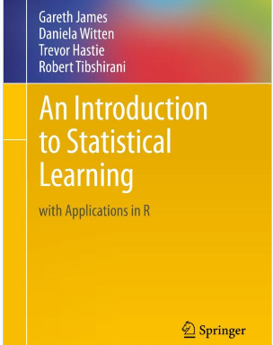
经典文献选读
▼专题【案例与实践】
►8.如何继续学习
R+
统计学+
机器学习

Slide 63
经典文献选读
▼专题【案例与实践】
►8.如何继续学习
Working with Different Types of Data in R
Managing Data Structures in R
Importing, Scraping, and Exporting Data with R
Creating Efficient & Readable Code in R
Shaping & Transforming Your Data with R

Slide 64
▼专题【案例与实践】
►结束
数据科学理论与实践
朝乐门
清华大学出版社
2017
数据科学
朝乐门
清华大学出版社
2016
chaolemen
@
ruc.edu.cn
参考书目
教学支撑平台
主讲人联系方式
主讲人微信

Slide 65
9. 习题
▲8.如何继续学习
▼结束

Slide 66
习 题
▼专题【案例与实践】
►9. 习题
1.结合自己的专业领域和研究兴趣，调查分析数据科学的典型和最佳实践。
2.调查分析数据科学领域典型案例中常用的方法、技术和工具。
3.提出一个有意思的研究假设或洞见，并用数据分析方法证明是否成立，并用可视化方法进行成果展示。
数据集：数据集美国交通部提供的大数据（https://www.mot.gov.sg/）的航班信息；
分析工具：R
分析算法：不限
4.阅读本专题所列出的参考文献，并采用数据产品开发或故事化描述方式展示该领域的代表性文献数据。

Slide 67

习 题
▼专题【案例与实践】
►9. 习题
5.提出一个“有意思”的研究假设，进行试验设计，并用数据分析方法检验是否成立。
（1）数据集：nycflights13
（2）分析工具：R
（3）分析算法：不限
【注】需要详细讲解自己的算法
（4）成果文档形式：R Markdown
【注】源代码需要逐行写注释
数据集的下载链接: http://pan.baidu.com/s/1slqBXVZ
密码: zu4p

Slide 68
▼专题【案例与实践】
►结束
数据科学理论与实践
朝乐门
清华大学出版社
2017
数据科学
朝乐门
清华大学出版社
2016
chaolemen
@
ruc.edu.cn
参考书目
教学支撑平台
主讲人联系方式
主讲人微信

